Slide 2
Monitoramento seu ambiente com SQL Server e Power BI
Dirceu Resende

Slide 3

Dirceu Resende
Consultor SQL Server e BI Team Leader no #TeamFabricioLima
Instrutor e Consultor de Power BI no Planilheiros
Instrutor do cursos.fabriciolima.net
Autor do blog dirceuresende.com
Microsoft MVP Data Platform desde 2018
Microsoft MCP, MTA, MCSA, MCT e MCSE
Organizador do PASS Local Group SQL Server ES
Escritor do iMasters
Github: dirceuresende Telegram: @dirceuresende
Skype: @dirceuresende LinkedIn: /in/dirceuresende/

Slide 4
Agenda

Slide 5
Agenda
O que é o Power BI?
O que é o SQL Server?
Como e o que monitorar
Scripts de monitoramento
Analisando e gerando gráficos pelo Power BI

Slide 6
O que é o Power BI?

Slide 7
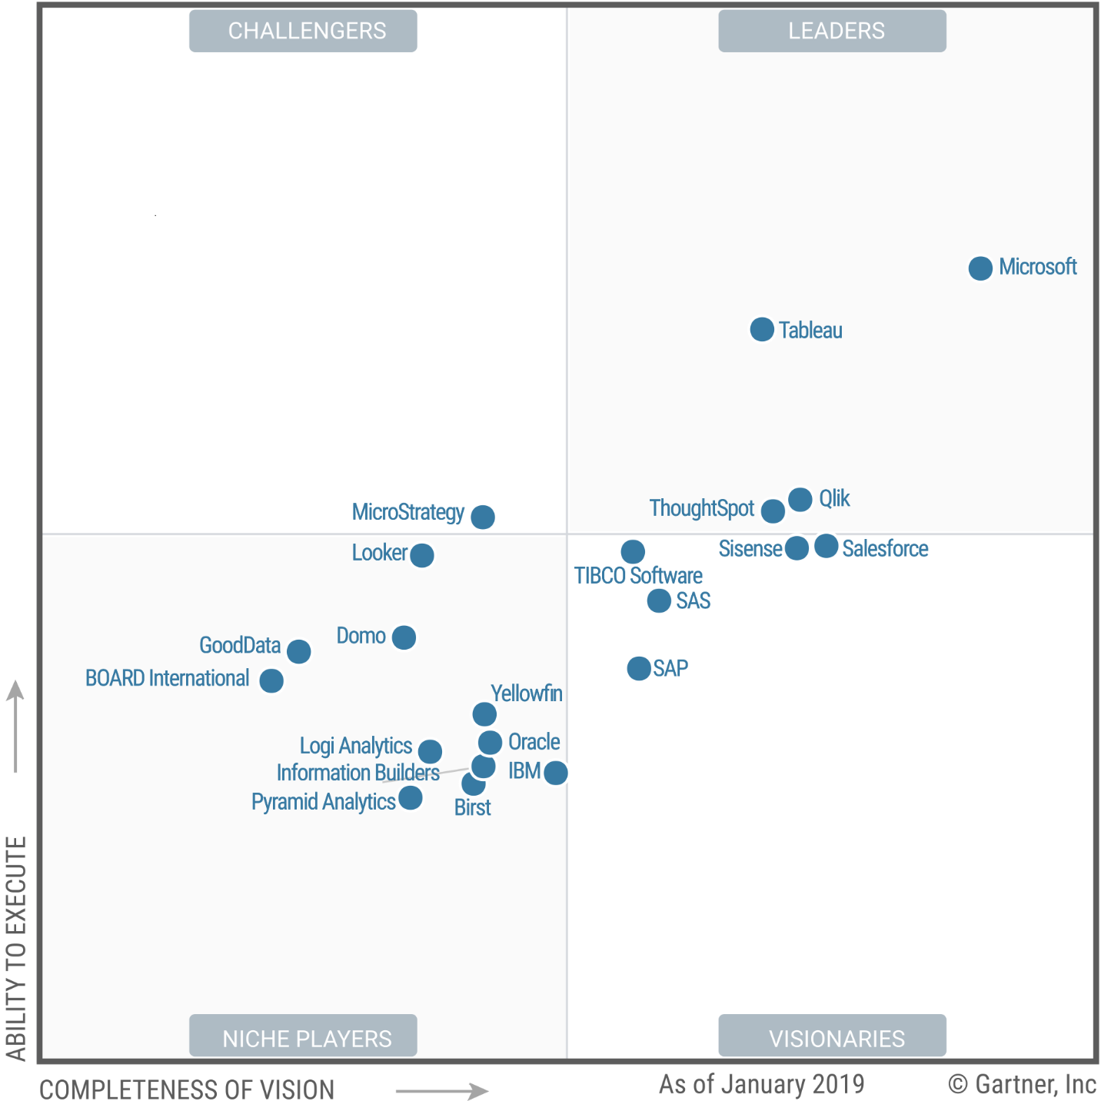
O que é Power BI?
Nasceu do Power Query + Pivot + View
Ferramenta de visualização de dados
Mais de 100 conectores para diversas fontes
Relatórios dinâmicos
Integração com Azure, AutoML, IA, etc..

Slide 8
Licenciamento do Power BI

Slide 9
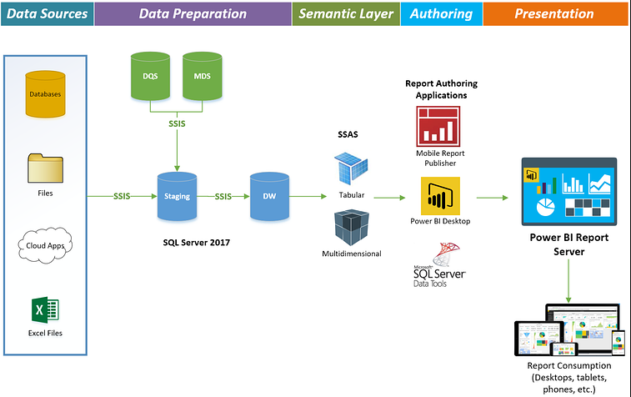
Ecossistema de BI da Microsoft

Slide 10
O que é o SQL Server?

Slide 11
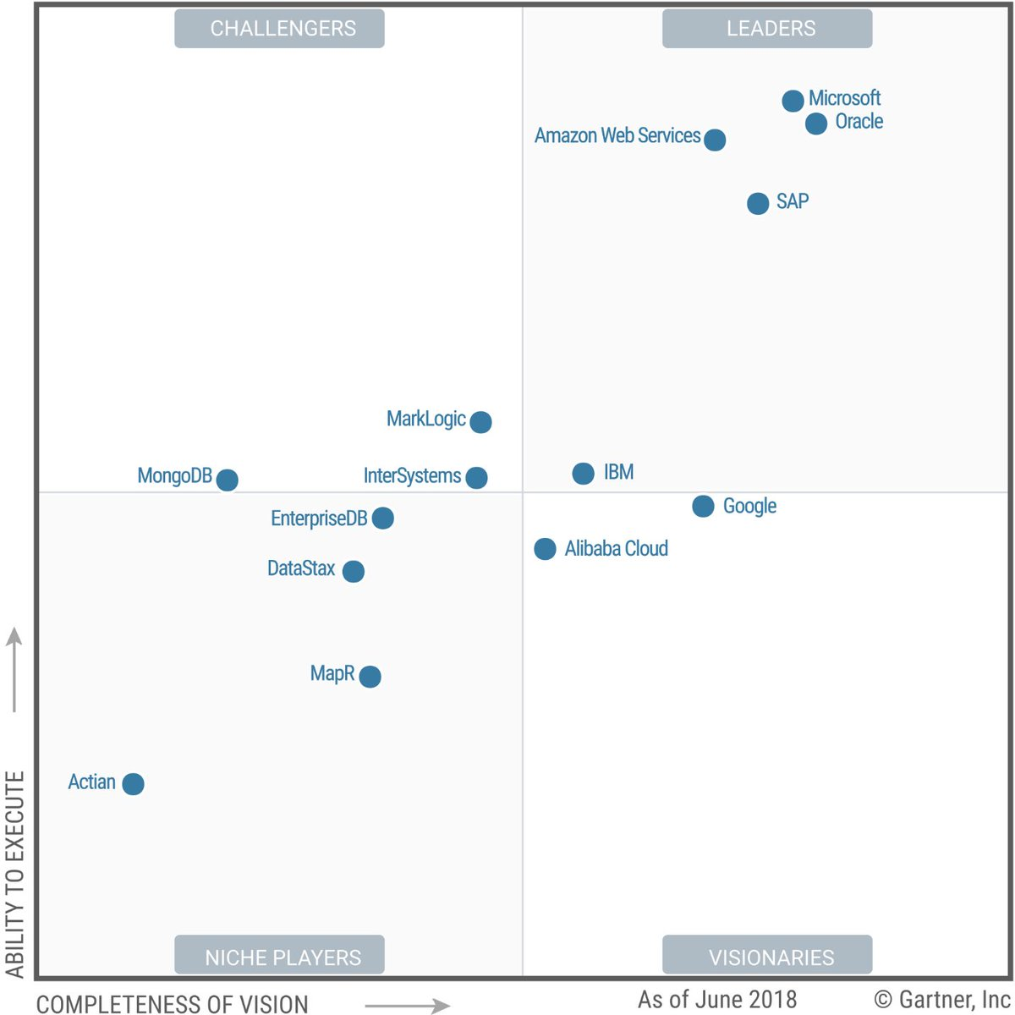
O que é o SQL Server
Banco de dados líder de mercado
SGBD mais rápido do mundo
Criptografia de ponta a ponta
Mascaramento de dados
Controle de acessos integrado ao AD
Maior comunidade técnica do Brasil

Slide 12
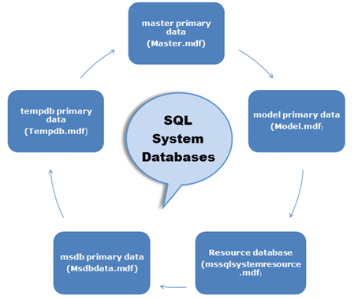
Bancos de Sistema do SQL Server

Slide 13
Como e o que monitorar

Slide 14
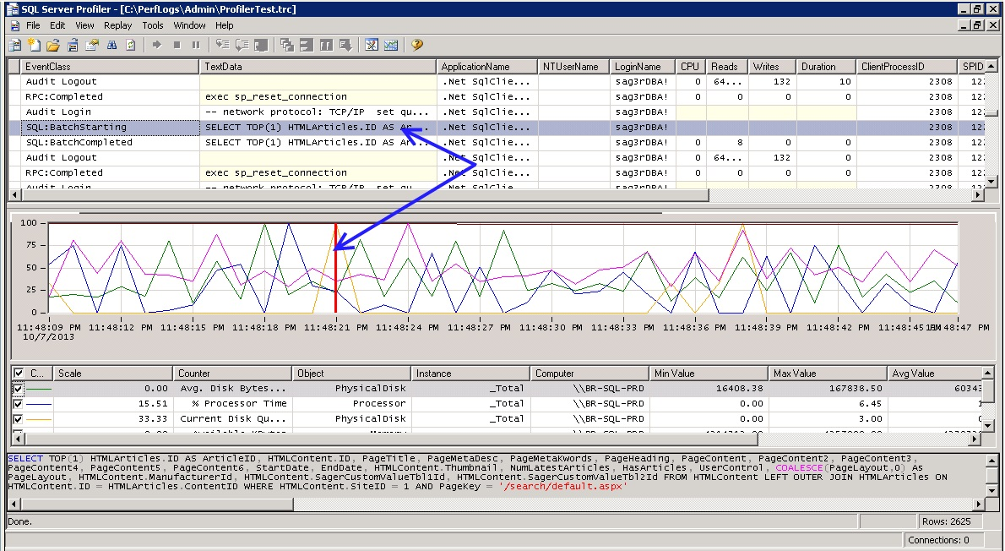
SQL Server Profiler (Trace)

Slide 15
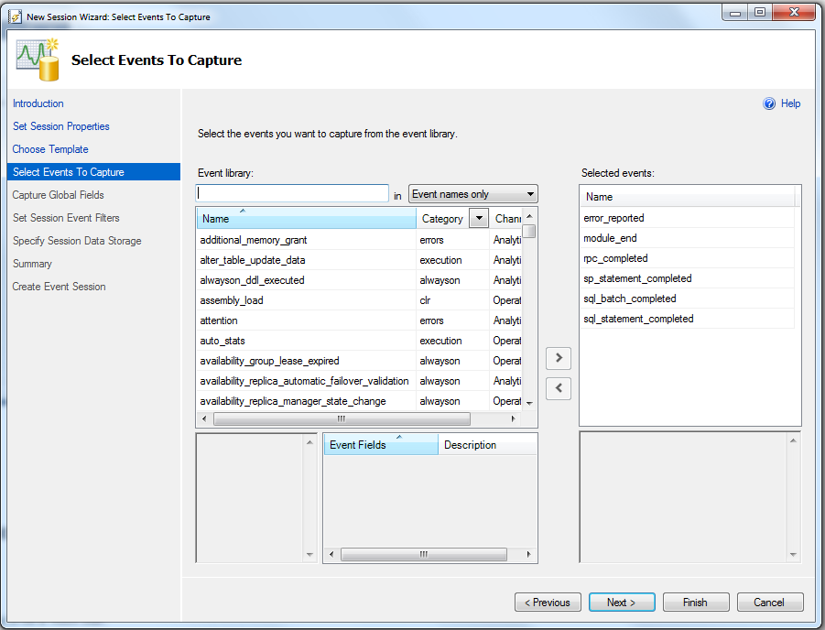
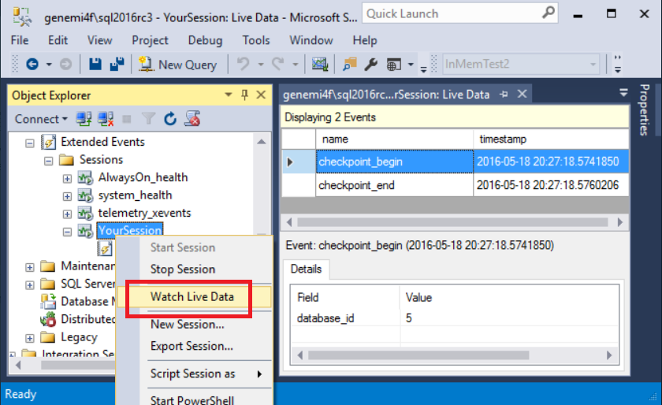
Extended Events

Slide 16
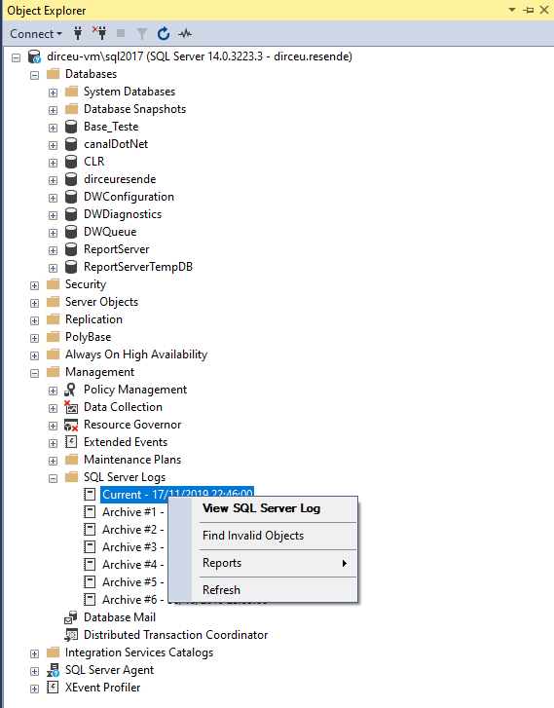
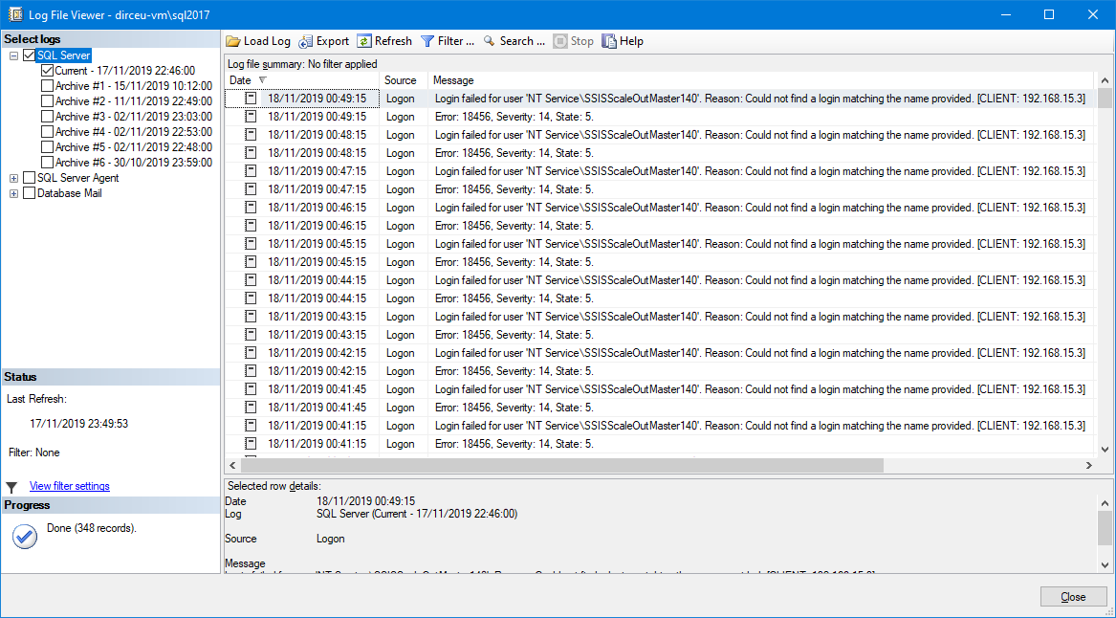
Logs do SQL Server

Slide 17
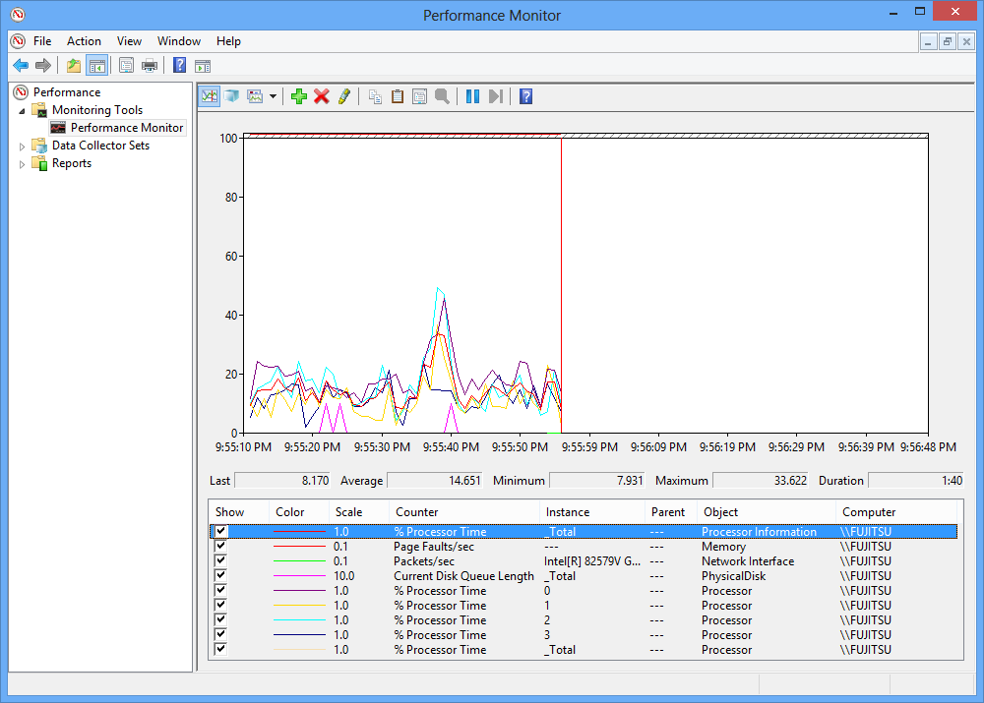
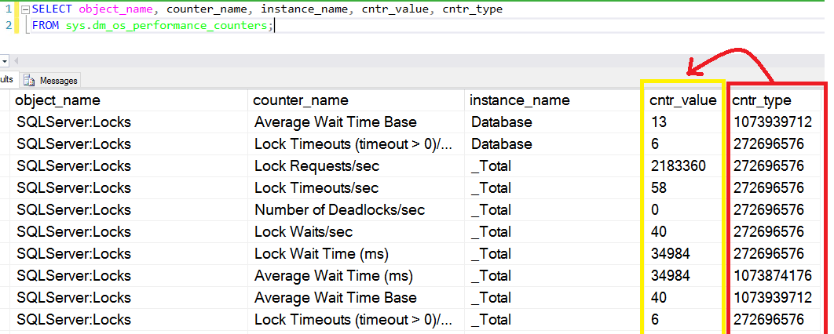
Perfmon & Contadores

Slide 18
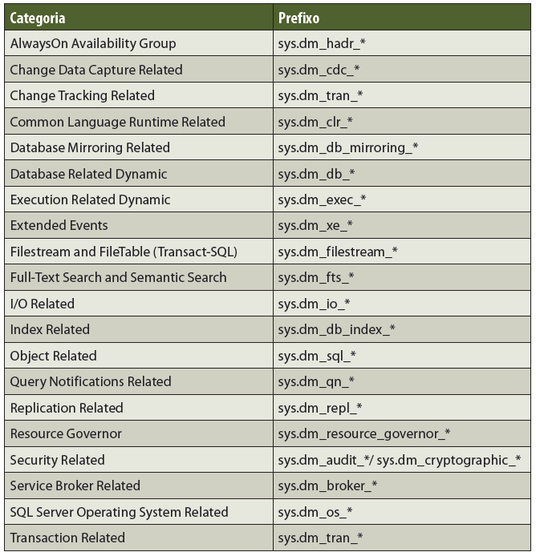
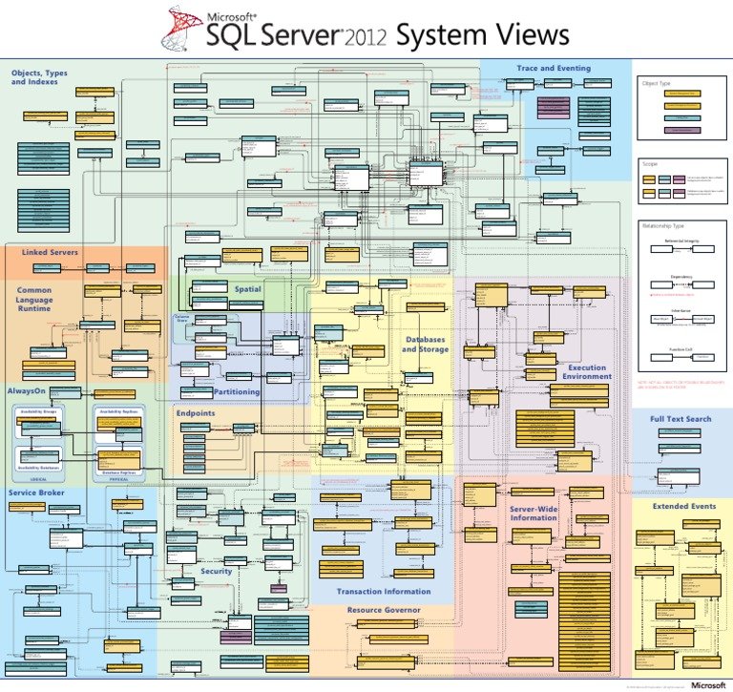
DMV’s do SQL Server

Slide 19
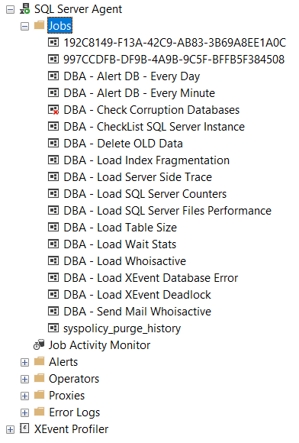
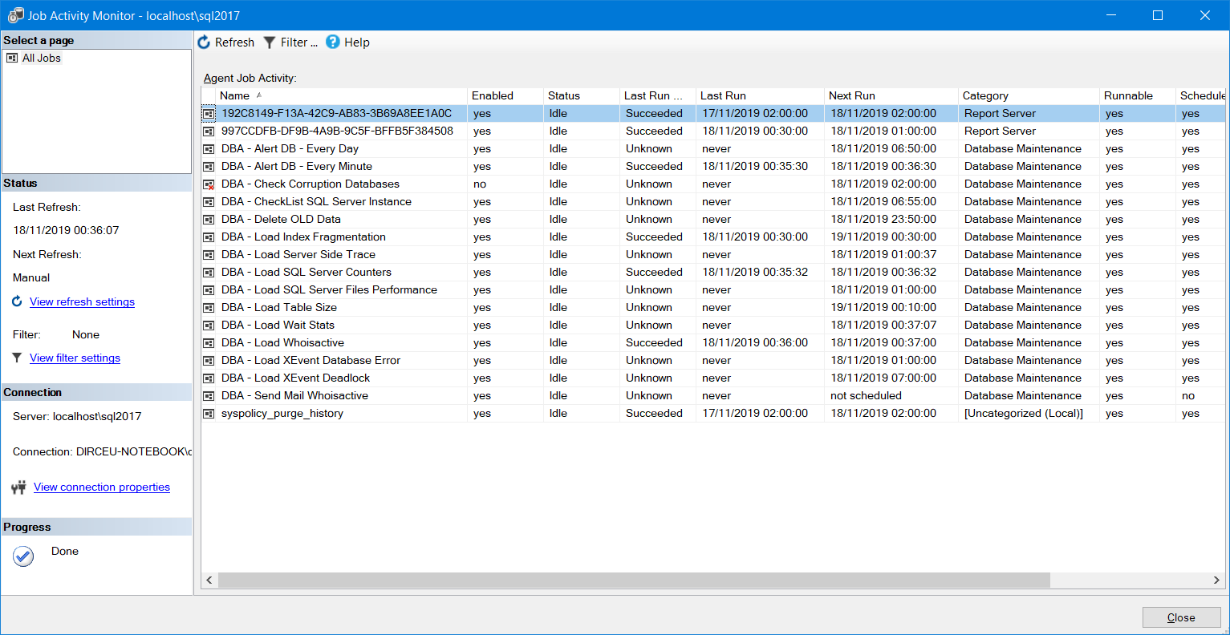
Jobs do SQL Server Agent

Slide 20
Scripts de monitoramento

Slide 21
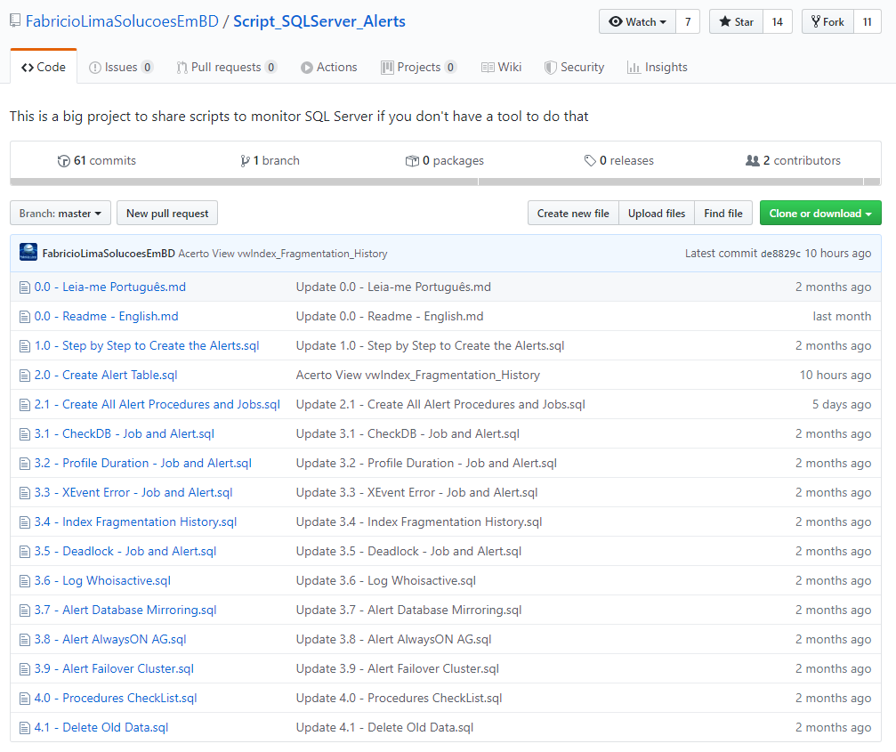
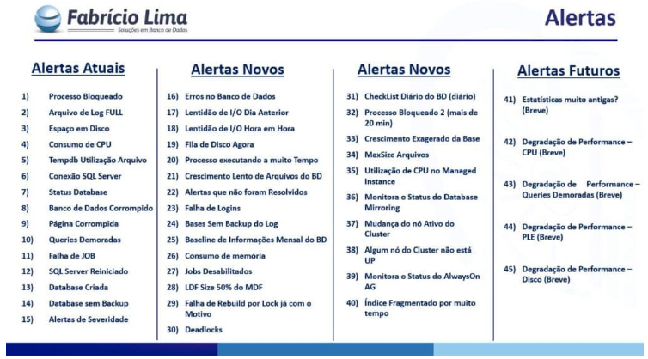
Scripts de monitoramento
Link dos scripts:
http://bit.ly/alertas_sqlserver

Slide 22
Analisando e gerando gráficos pelo Power BI

Slide 23
Obrigado!

